Slide 1
02
Aperçu des tests SARS-CoV-2

Slide 2
Clause de non-responsabilité
Plateforme d’Apprentissage de l’OMS sur la Sécurité Sanitaire - Matériels de formation
Ces matériels de formation de l’OMS sont la propriété de © l’Organisation mondiale de la Santé (OMS) 2022. Tous droits réservés.
Votre utilisation de ces matériels est soumise au respect des « Conditions d’utilisation de la Plateforme d’Apprentissage sur la Sécurité Sanitaire de l’OMS, matériels de formation », que vous avez acceptées en les téléchargeant et qui sont disponibles sur la Plateforme d’Apprentissage sur la Sécurité Sanitaire, à l’adresse https://extranet.who.int/hslp.
En cas d’adaptation, de modification, de traduction ou de révision de toute autre manière du contenu de ces matériels, vous ne devez pas laisser entendre que l’OMS est affiliée de quelque manière que ce soit à ces modifications et vous ne devez utiliser ni le nom ni l’emblème de l’OMS dans ces matériels modifiés.
En outre, veuillez informer l’OMS de toute modification de ces matériels que vous utilisez publiquement, à des fins d’archivage et de développement continu, en envoyant un courriel à l’adresse: ihrhrt@who.int.

Slide 3
Objectifs d’apprentissage
Au terme de ce module, vous serez en mesure :
d’expliquer le rôle des tests diagnostiques dans la prise en charge des patients atteints de la COVID-19
de présenter les différents tests diagnostiques relatifs à la COVID-19 et les contextes dans lesquels ils peuvent être utilisés.

Slide 4
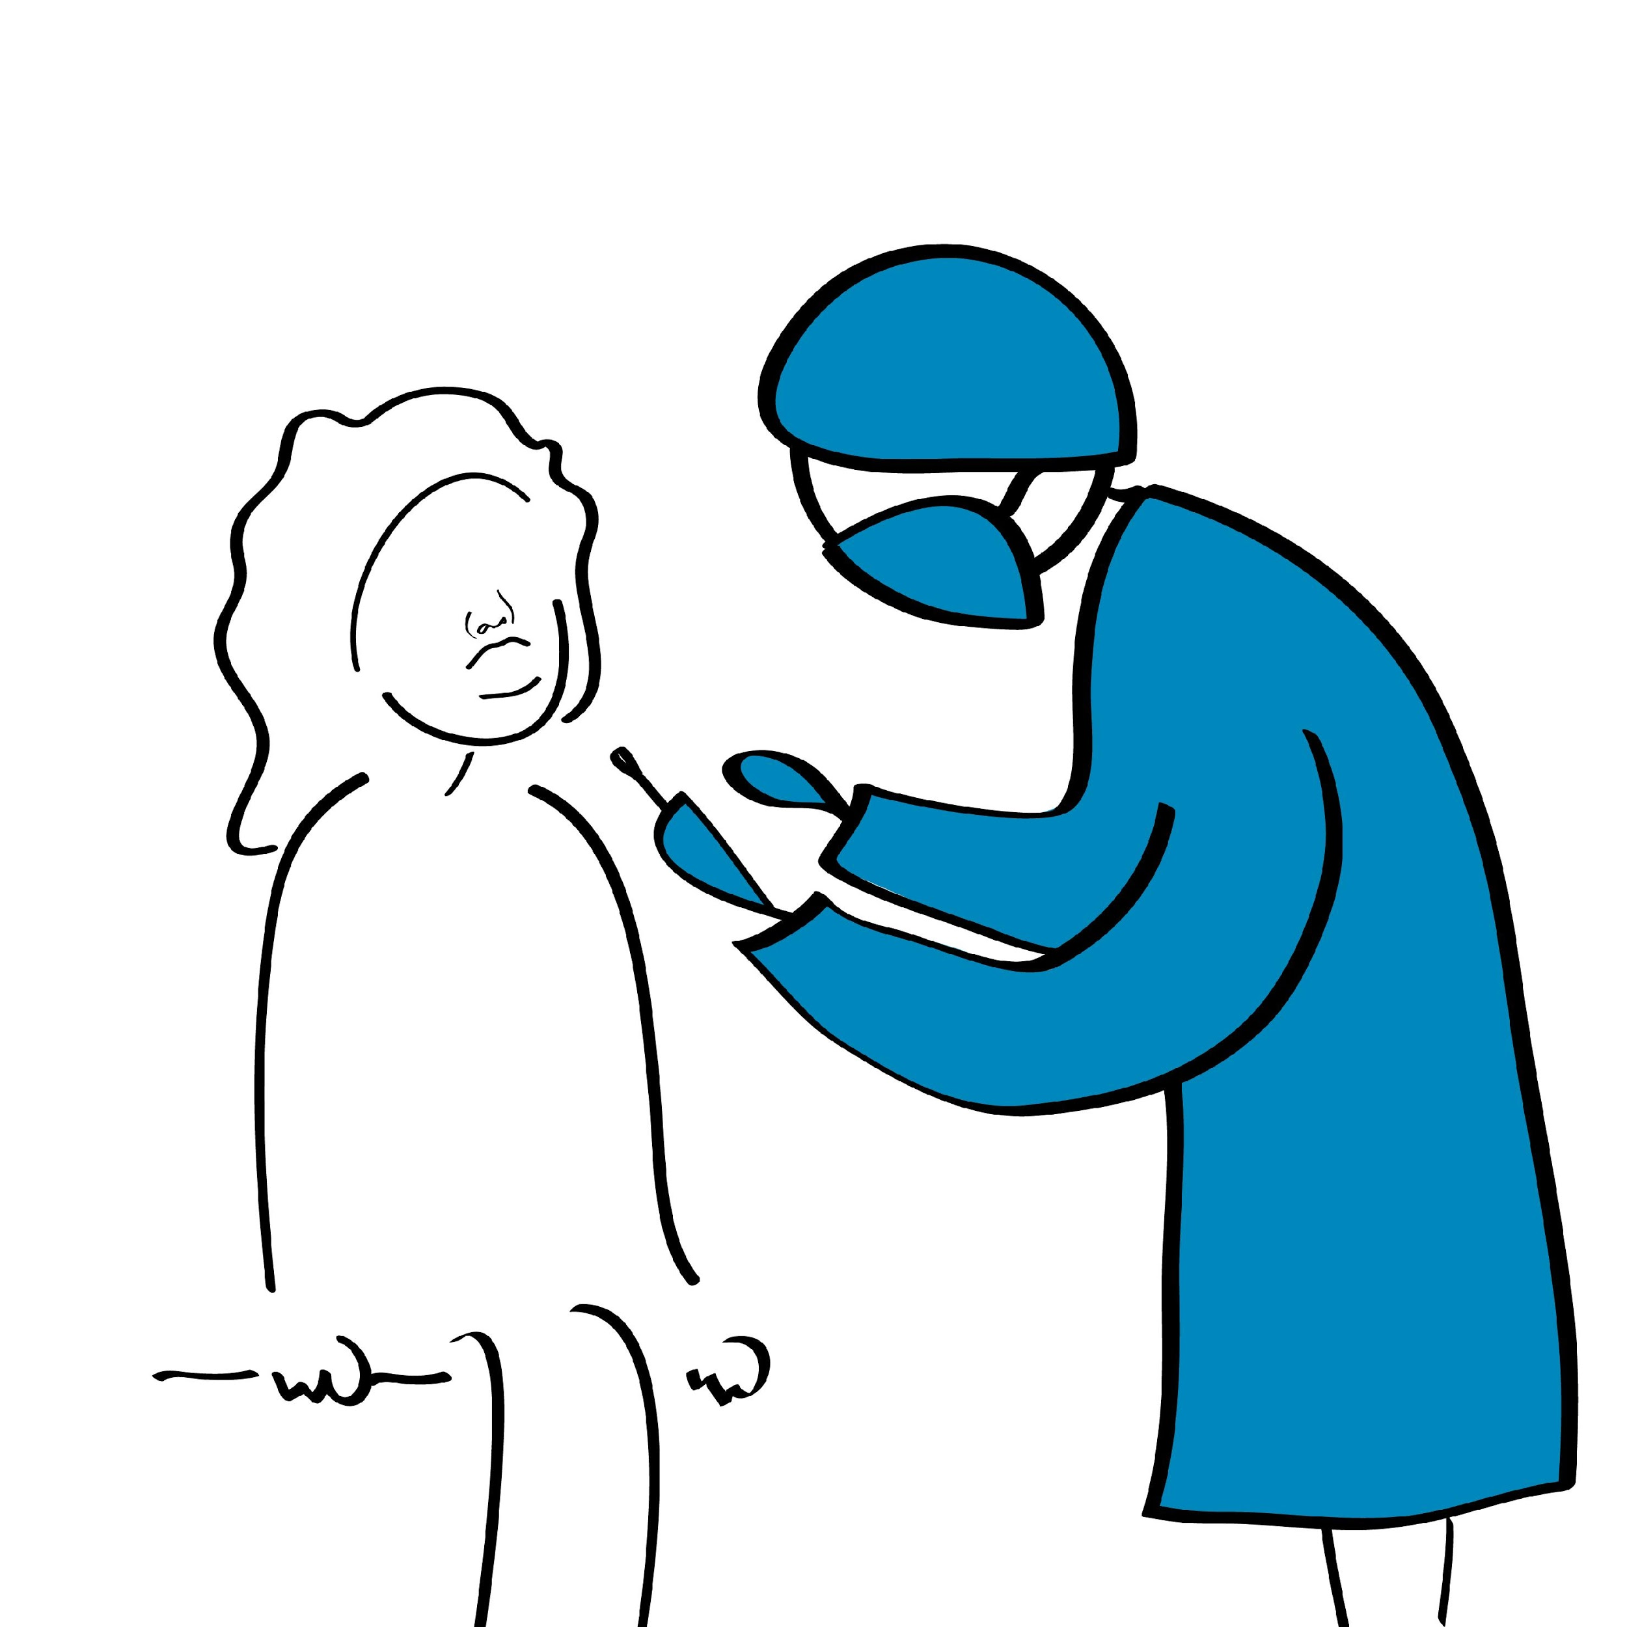
Analyse de la situation de la COVID-19
L’analyse de la situation peut être consultée sur le tableau de bord de l’OMS sur la maladie à coronavirus 2019 (COVID-19) : https://covid19.who.int.
Alors que la pandémie continue à se développer avec l’émergence et la propagation de nouveaux variants, les tests diagnostiques restent un outil essentiel contre la COVID-19.

Slide 5
Tests diagnostiques dans la riposte à la COVID-19
Les tests de diagnostic sont un élément essentiel de la riposte à la COVID-19, car ils peuvent être utilisés pour :
confirmer l’infection chez les patients qui répondent aux critères cliniques de la COVID-19,
dépister l’infection chez les personnes asymptomatiques présentant un risque élevé d’infection, notamment les contacts (de cas confirmés ou probables) et les agents de santé,
réaliser un dépistage rapide au sein des cas suspects (en particulier en milieu communautaire),
déterminer une exposition (actuelle et passée) au virus afin de comprendre la véritable ampleur de la flambée épidémique, de cartographier la pandémie dans les différents pays et de suivre les tendances.

Slide 6
Rappel termes utilisés
Antigène
Anticorps
Les antigènes sont des structures moléculaires étrangères qui peuvent déclencher une réponse immunitaire.
Un anticorps est une protéine (également appelée immunoglobuline) produite par le système immunitaire de l’organisme qui peut reconnaître et cibler un antigène afin de le détruire.

Slide 7
Types de tests utilisés dans la riposte à la COVID-19 (1)
Type | Cible | Utilisation | Méthode | Lieu
Tests moléculaires (analyses par PCR) | Matériel génétique viral | Détection d’une infection active par le SARS-CoV-2* | Amplification de petites quantités du génome viral (ARN) jusqu’à atteindre des niveaux détectables | Laboratoire ou à proximité du patient
Tests antigéniques | Protéines virales | Détection d’une infection active par le SARS-CoV-2 | Capture d’antigènes sur une bandelette de test provoquant un changement de couleur (p. ex., le TDR pour le paludisme) | Lieu de soins
Tests sérologiques de détection d’anticorps | Anticorps que les patients développent en réponse à l’infection | Évaluation des infections passées | Capture d’anticorps sur une bandelette de test¹ ou dans un puits de test provoquant un changement de couleur, avec lecture manuelle ou à l’aide d’un instrument | Laboratoire ou lieu de soins§
* Certains tests sont également conçus pour détecter des mutations bien précises du virus et pour identifier des variants. Il ne s’agit pas de tests de diagnostic, mais ils peuvent être utiles pour surveiller les variants dans le cadre de la stratégie de surveillance des variants d’un pays.
§ Sur la base des données probantes actuelles, l’OMS recommande l’utilisation de ces nouveaux tests immunodiagnostiques au point de service, pour la recherche uniquement. Ils ne doivent pas être utilisés dans d’autres contextes, y compris pour la prise de décision clinique, jusqu’à ce que l’on dispose de preuves justifiant leur utilisation pour des indications spécifiques. Organisation mondiale de la Santé. Advice on the use of point-of-care immunodiagnostic tests for COVID-19. Consultable (en anglais) à l’adresse : https://www.who.int/publications/i/item/advice-on-the-use-of-point-of-care-immunodiagnostic-tests-for-covid-19-scientific-brief

Slide 8
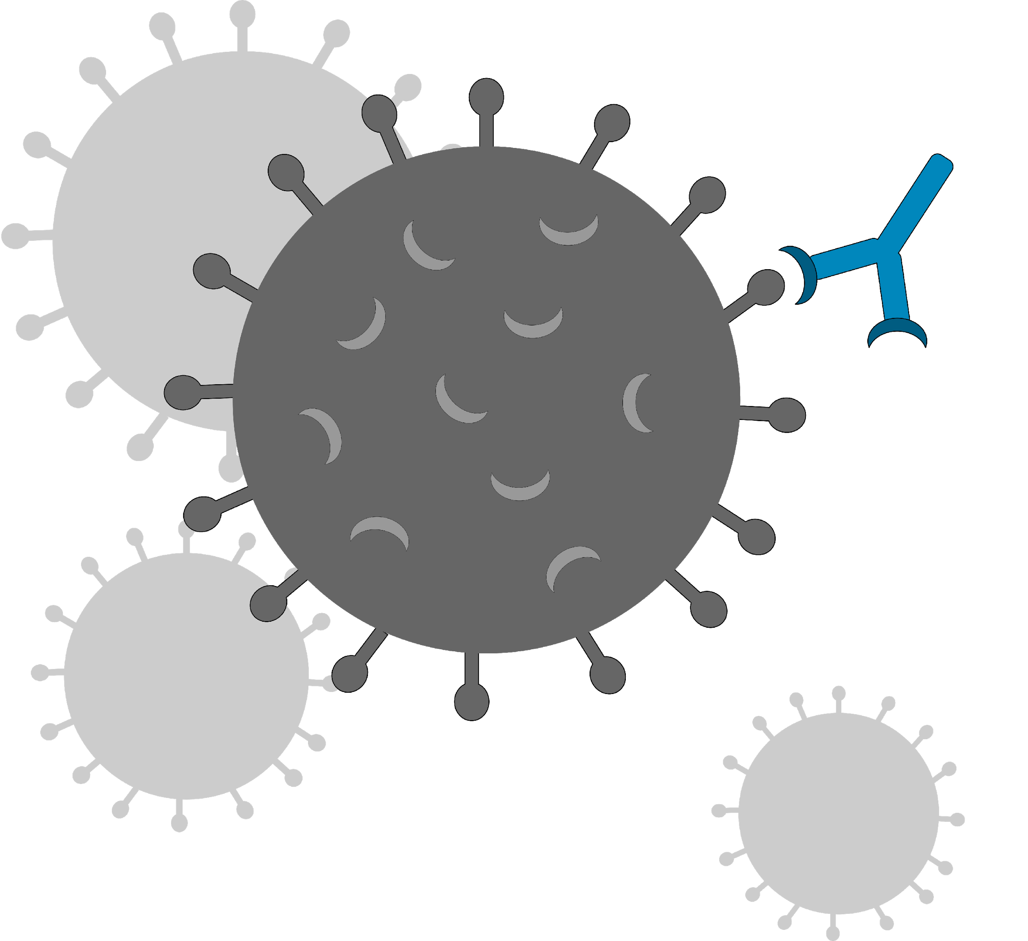
Types de tests utilisés dans la riposte à la COVID-19 (2)
Représentation schématique simplifiée des anticorps humains, et des protéines du SARS-CoV-2 détectées par les TDR-Ag
Anticorps humains spécifiques du virus détectés par les tests sérologiques
Protéines virales détectées par les tests antigéniques (TDR-Ag)
Antigènes viraux du SARS-CoV-2
Anticorps humains

Slide 9
Types de tests utilisés dans la riposte à la COVID-19 (3)
Autres types de tests :
Type | Cible | Utilisation | Méthode | Lieu
Séquençage | Matériel génétique viral | Identification de variants : détection de mutations du virus dans des échantillons positifs pour le SARS-CoV-2 | Amplification et séquençage d’une partie ou de la totalité du génome viral (ARN) pour déterminer sa composition (séquence d’ARN) | Laboratoire spécialisé
Culture | Virus | Évaluation de l’effet de médicaments ou d’anticorps sur la multiplication du virus | Culture du virus afin de réaliser des tests spécialisés (réaction contre des anticorps par exemple) | Laboratoire spécialisé

Slide 10
TDR antigénique du SARS-CoV-2
Simple à réaliser et donne un résultat rapidement.
Utilisation à réserver aux personnes ou opérateurs formés, dans le strict respect des instructions fournies par le fabricant.
Il est important de bien suivre le mode d’emploi propre au test spécifiquement utilisé, car les réactifs et les protocoles, notamment les temps d’incubation, peuvent varier d’un test à l’autre.

Slide 11
Points essentiels
Les tests de diagnostic sont essentiels pour confirmer le diagnostic de COVID-19 et pour dépister les personnes-contacts asymptomatiques de cas confirmés ou probables de COVID-19.
Les tests de diagnostic rapide antigéniques (TDR-Ag) du SARS-CoV-2 sont utilisés pour détecter les protéines virales et donc les infections en cours par le SARS-CoV-2.
Les TDR-Ag du SARS-CoV-2 peuvent être utilisés sur le lieu de soins avec peu de matériel.

Slide 12
Questions ?

